Slide 1
本日、新型コロナワクチンの病院内集団接種が始まります。
まだの方は、ラストチャンス です。
11/15

Slide 2
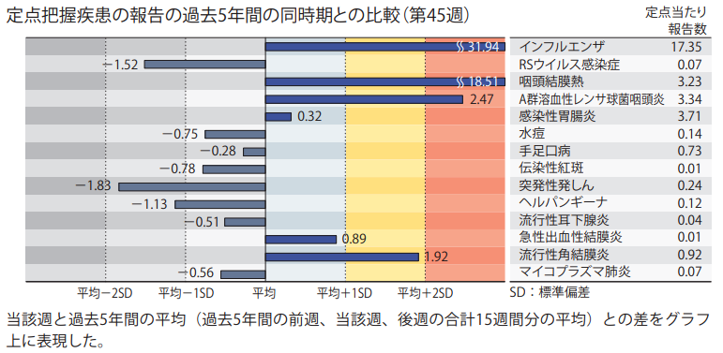
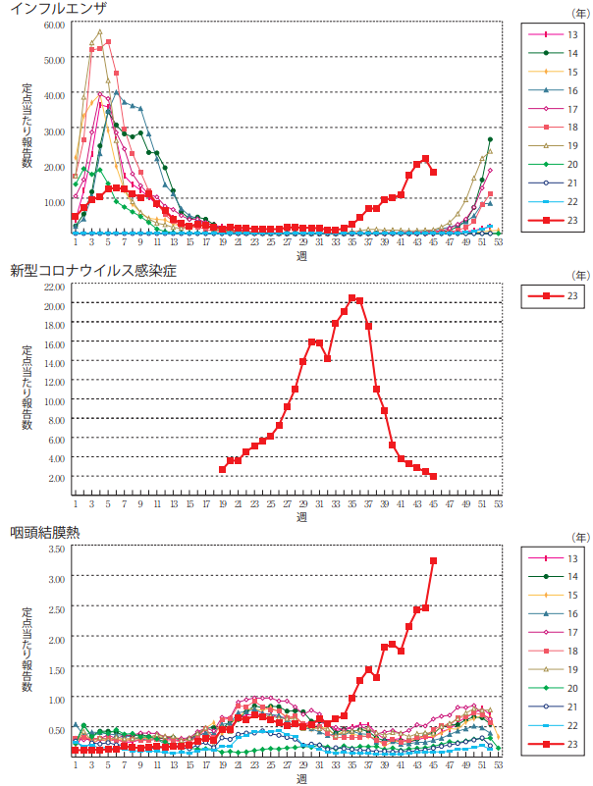
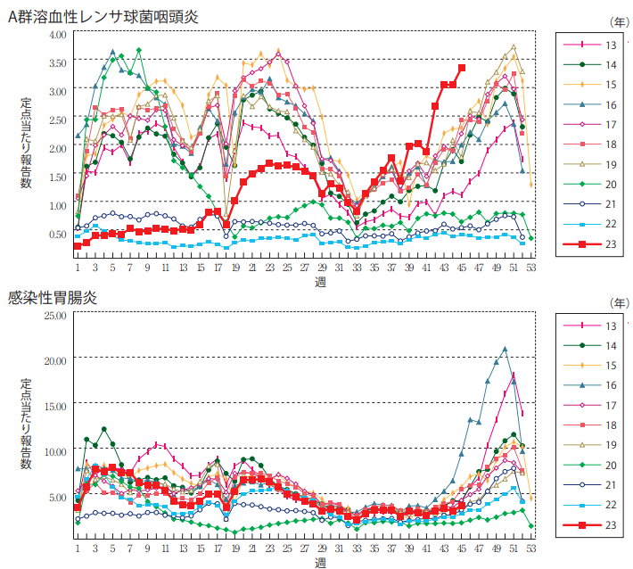
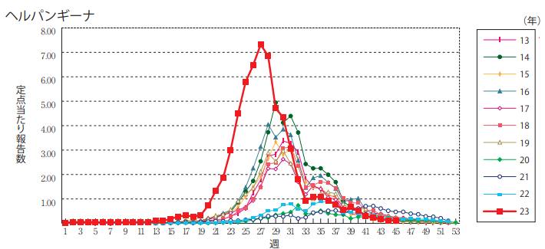
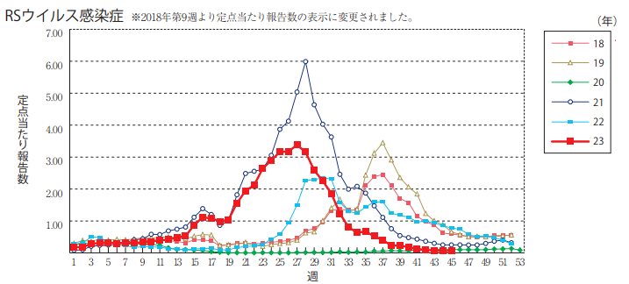
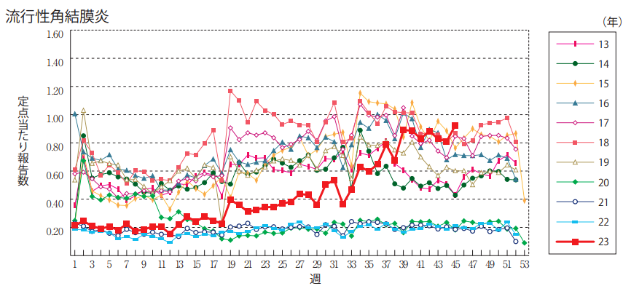
インフルエンザウイルス注意
アデノウイルス注意
溶連菌（劇症型も）に注意
インフルエンザウイルス注意
COVID-19も油断できない
溶連菌（劇症型も）に注意
ヘルパンギーナは低下
アデノウイルス注意
感染性胃腸炎に注意
RSウイルスは低下
アデノウイルス注意
12/15

Slide 3
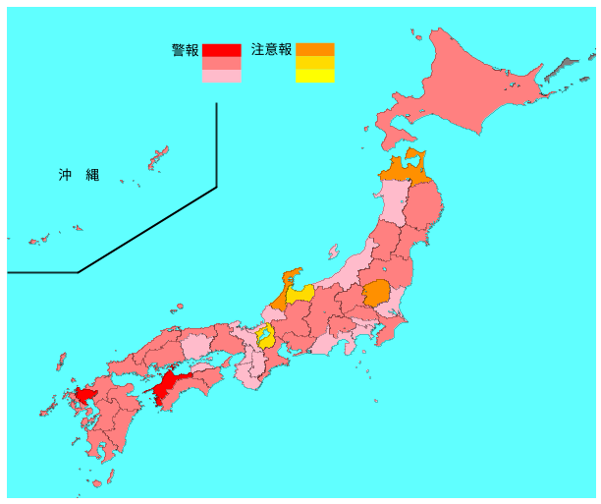
2023年第46週の定点当たり報告数は21.7となり、前週の定点当たり報告数17.4よりも増加した。
都道府県別では佐賀県（47.3）、北海道（39.2）、長野県（35.6）、宮城県
（31.9）、愛知県（28.9）、山形県
（28.8）、鳥取県（28.6）、福島県
（28.4）、長崎県（28.2）、福岡県
（27.6）、熊本県（27.2）、鹿児島県
（26.7）、山口県（25.6）、大分県
（25.4）、山梨県（24.9）、三重県
（24.6）、岡山県（24.5）、群馬県
（24.2）、広島県（23.7）、岩手県
（23.4）、島根県（22.6）、香川県
（22.4）、静岡県（22.0）、奈良県
（22.0）、千葉県（21.8）、埼玉県
（21.7）の順となった。
43都道府県では前週の報告数よりも増加し、4都道府県では前週の報告数よりも減少した。
インフルエンザマップ
基幹定点から報告された、インフルエンザによる入院患者数は647例で、前週（550例）から増加した。47都道府県から報告があり、年齢別では、1歳未満～10代が52％、60代以上が39％を占めていた。
全国の保健所管轄区域で、警報レベルを超えている区域は197か所（42都道府県）で、注意報レベルを超えている区域は257か所（46都道府県）であった。
直近5週間（2023年第42週～2023年第46週）ではAH3亜型が145件（56%）、AH1pdm09が114件（44%）、B型が0例（0％）の順であった。
13/15

Slide 4
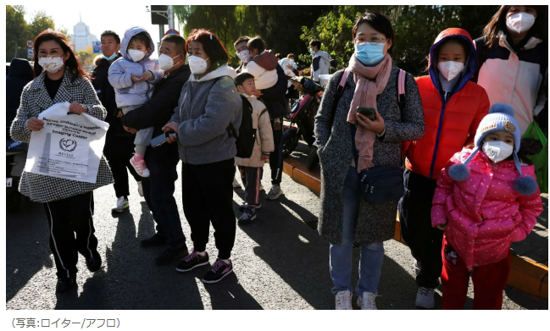
… 本件に関連して、中国政府や北京市政府から、原因不明の肺炎が発生及び流行している旨の公式発表はない。一方で、北京市疾病予防・管理センター(北京市CDC)、遼寧省政府は現在、インフルエンザ、マイコプラズマ肺炎、ライノウイルス、RSウイルスなど、複数の呼吸器感染症が地域の小児で流行していることを発表している。
また、11月23日にWHOは中国国家衛生委員会、中国国家疾病管理予防管理総局(中国CDC)、北京小児病院と会談を行い、この中で中国は 2023年5月以降、マイコプラズマ肺炎、10月以降インフルエンザ、RSウイルス、アデノウイルスの各感染症が小児で流行し、外来、入院共に患者が増加しているが、COVID-19 による感染対策が解除されたことの影響と想定され予想外の事態ではないこと、現時点で新規の感染症や異常な臨床症状の報告はなく、既知の感染症によるものとして矛盾はしないと報告している。…
日本でも同様のことが起こるでしょう
14/15

Slide 5
今春の時点で想定されていた
15/15

